Slide 1

OKR小tips
社区与平台事业群 余磊

Slide 2
OKR VS. KPI
KPI | OKR
KPI是KR的一种，是对目标达成结果的极简描述 | KR不仅限于KPI，可以是对目标达成结果、策略甚至行动的描述
设定科学合理的KPI不容易，适用于稳定的环境、成熟的业务和组织 | 可灵活设定KR，目标管理更敏捷，适用于更多业务场景
忽视O，容易导致短视行为和绩效主义文化 | 突出O，强调目标背后的目的和意义，不忘“初心”
关注目标的完成度，与绩效考核直接绑定 | 鼓励挑战不可能，关注实际贡献，与绩效考核间接关联
容易从结果导向异化为“结果至上” | 从结果导向正确有效的行动，结果与过程并重
自上而下，不透明 | 自上而下与自下而上相结合，透明公开
Notes:
9月30日

Slide 3
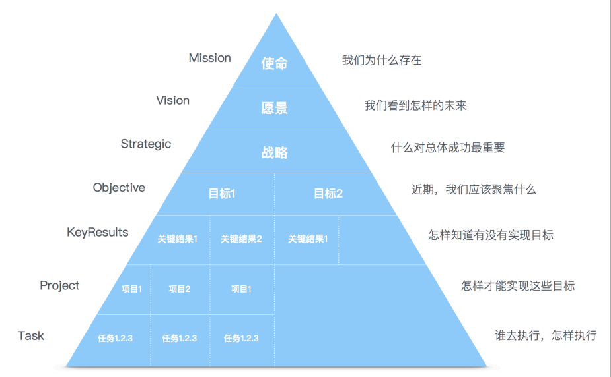
OKR体系

Slide 4
Objective的制定原则
Objective是对驱动我们期望方向前进的一种简洁描述
O要回答的一个基本问题是：我们想做什么？
O的制定原则：
应该是具体明确的，包含动词
应该尽量阐明目的和意图
不是例常维持性关注，应该是重要且有意义的，能鼓舞人心
通过是定性的描述，有时可借助数字来描述其意义
应该在该O责任人的可控或可主导的范围之内
O要回答的一个基本问题是：我们想做什么？
O要聚焦，在一个OKR周期内，建议不要超过3个O

Slide 5
Key Results的类型
结果型KR：衡量是否达成O的结果性指标
综合结果型KR——类似于KPI
局部或阶段结果型KR——是综合结果型KR在某个局部或某个阶段的分解
策略型KR：反映了达成结果型KR的策略途径，对结果型KR或O有关键驱动作用的衡量指标
行动型KR：达成结果型KR或策略型KR的关键行动的衡量指标
目标
结果型
KR
策略型KR
行动型KR

Slide 6
Key Results的类型
O：做一款在行业内有足够影响力的产品KRs：
1）产品的市场占有率在同类产品中处于市场前三
2）产品在新用户群体中的30日留存率提高至50%
目标
结果型
KR
策略型KR
行动型KR

Slide 7
Key Results的类型
O：开拓海外市场、提升业务收入KRs：
1）公司全球销售额达到1亿美元（结果）
2）欧洲、中东和中国地区的销售额环比增长100%（局部结果）
3）通过增值服务使平均客单价提高30%（策略）
4）通过客户关怀使每年客户流失率低于5%
目标
结果型
KR
策略型KR
行动型KR

Slide 8
Key Results的类型
O：招聘优秀人才，满足部门人员需求KRs：
1）调整人员招聘政策
2）新增两个招聘渠道，实现每个岗位合格简历量增加20份
3）招聘到岗5名项目经理
目标
结果型
KR
策略型KR
行动型KR

Slide 9
OKR案例
Objective
提升每位用户的平均观看youtube时间
KR1
提升每天30分钟的观看时间
KR2
推出适应三大操作系统，五个主流浏览器的youtube客户端
KR3
降低40%的视频加载时间

Slide 10
OKR案例：如何制定OKR
策略1
新增团队客户数量
策略2
提升客单价
KR3:将每单平均成交额比去年提高15%
KR2:全年新增50个团体客户
O：显著提升今年的团队活动收入
KR1：团队活动年收入比去年提升50%，达到3000万美元

Slide 11
OKR案例：化目标为行动
KR2:全年新增50个团体客户
KR3:将每单平均成交额比去年提高15%
KA
在90%的业务中推广我们的酒吧增值服务
KA
每个客户经理每周完成两次有成效的客户现场参观
O：显著提升今年的团队活动收入
KR1：团队活动年收入比去年提升50%，达到3000万美元

Slide 12
OKR案例：团队OKR
目标（O）：显著提升今年的团队活动收入
关键结果（KRs）：
KR1：团队活动年收入比去年提升50%，达到3000万美元
KR2：全年新增50个团体客户
KR3：将每单平均成交额比去年提高15%
关键行动（KAs）：
KA1：每个客户经理每周完成两次有成效的客户现场参观
KA2：在90%的业务中推广我们的酒吧增值服务

Slide 13
感谢观看

